Slide 1

滑模变结构控制基本原理
徐冬
电气学院

Slide 2

团结 奋进 博学 奉献
AUST
o
目录
01
滑动模态定义
CONTENTS
02
数学表达
03
滑模控制定义
04
外文简介

Slide 3

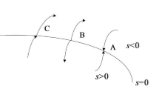
滑动模态定义
一般情况下，系统在其状态空间存在切换面s(x)=s(x1,x2…xn)=0，
此切换面将系统状态空间分成s＞0，s＜0两部分，系统在切换面上的运动点有3种情况。
通常点C：系统运动点运动到切换面附近时，穿越此点而过；
起始点B：系统运动点到达切换面附近时，从切换面的两边离开该点；
终止点A：系统运动点到达切换面附近时，从切换面的两边趋向于该点；

Slide 4
滑动模态定义
在滑模变结构中，通常点与起始点无多大意义，而终止点却有特殊的含义。因为如果在切换面上某一区域内所有的运动点都是终止点，则一旦运动点趋近于该区域，就会被吸引到该区域内运动。此时，称在切换面s=0上所有的运动点都是终止点的区域称为滑动模态区，或简称为滑模区。系统在滑模区中的运动就叫做滑模运动；

Slide 5
数学表达
按照滑动模态区上的运动点都必须是终止点这一要求，当运动点到达切换面s(x)=0附近时，必有
及 （1-1）
或者 （1-2）
式(1-2)也可以写成 （1-3）

Slide 6
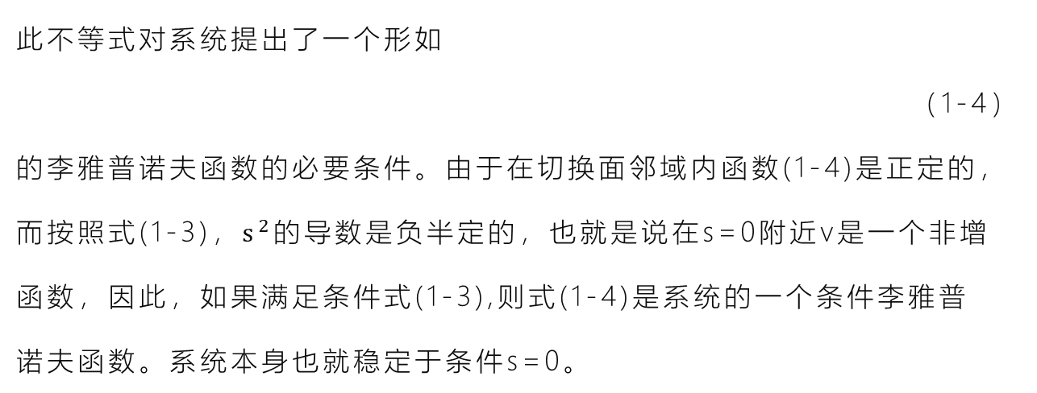
数学表达
此不等式对系统提出了一个形如
（1-4）
的李雅普诺夫函数的必要条件。由于在切换面邻域内函数(1-4)是正定的，而按照式(1-3)，$s^{2}$的导数是负半定的，也就是说在s=0附近v是一个非增函数，因此，如果满足条件式(1-3),则式(1-4)是系统的一个条件李雅普诺夫函数。系统本身也就稳定于条件s=0。

Slide 7


滑模变结构控制定义
系统在带有滑动模态的变结构控制就称为滑模变结构控制。
设有一控制系统 需要确定切换函数s(x),求解控制函数 其中 使得
（1）滑动模态存在，即上式成立；
（2）满足可达性条件，在切换面s(x)=0以外的运动点都将在有限的时间内到达切换面；
（3）保证滑模运动稳定性；
（4）达到控制系统的动态品质要求。
上面的前三点是滑模变结构控制的三个基本问题，只有满足了这三个条件的控制才叫滑模变结构控制。

Slide 8
外文简介
本文提出了一种新的多平面滑模控制设计方法，来解决一些具有不匹配、不确定性和干扰的非线性系统。使用该方法时，要求补偿虚拟输入的导数。本文提出了一种基于扰动观测器的多曲面滑模控制方法来估计不确定性和虚拟输入的导数。整个系统的稳定性已经证明。通过对一个基准问题的仿真，并与其它控制方法比较，证明了该方法的有效性。并在实验室的机械手上得以实现；

Slide 9
外文简介
受不确定性和扰动影响的系统控制是控制工程中的一个重要研究课题。滑模控制是一种使系统对不确定性和干扰不敏感的控制策略。传统形式的滑模控制器只有在不确定性满足匹配条件时才能保证系统的不变性，许多实际系统由于不确定性和干扰不满足匹配条件。为了控制这类系统，提出了一种“积分器反步”（IB）技术，试图将系统状态转化为虚拟输入。IB被广泛应用于不匹配系统中，并成功地实现了许多应用。本文提出了一种将IB和滑模控制相结合的多表面滑动控制器（MSSC）来控制系统不匹配。

Slide 10

感谢各位聆听
徐冬
电气学院

